Slide 1
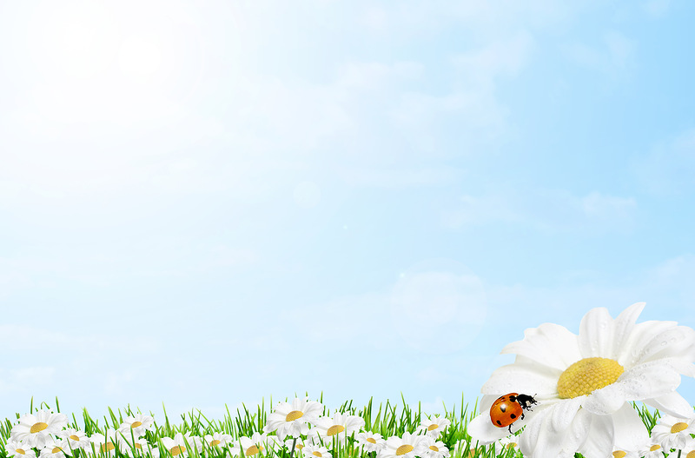
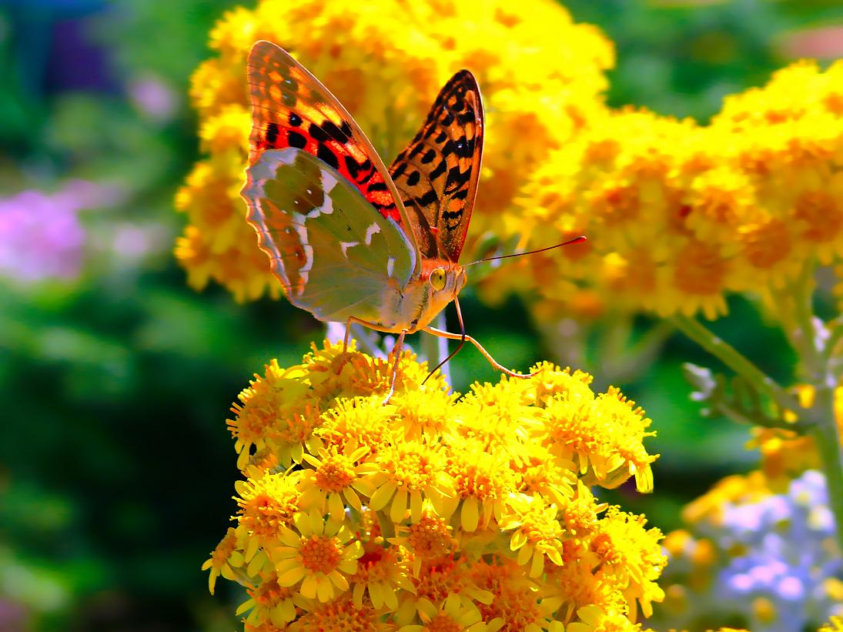
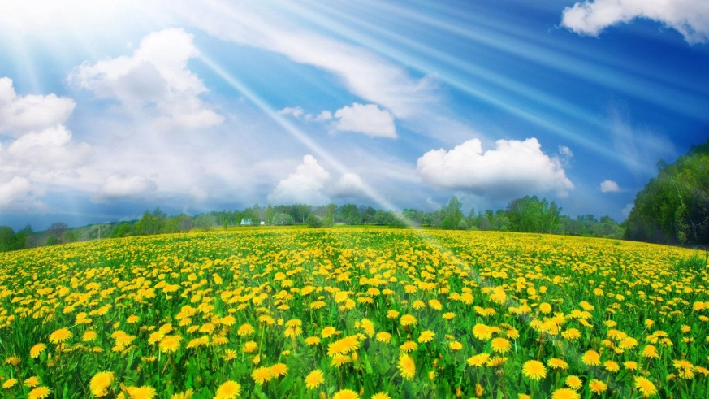
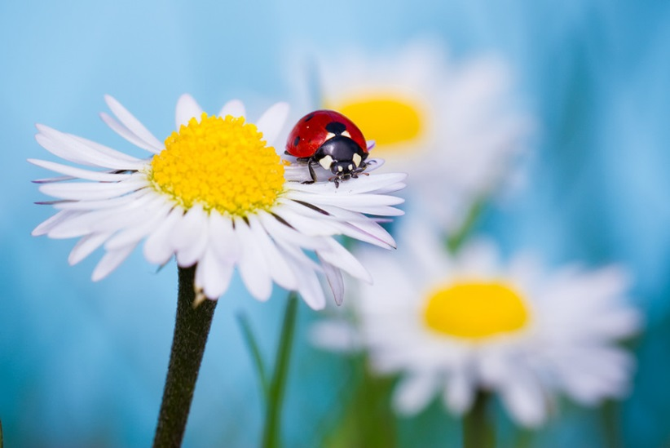
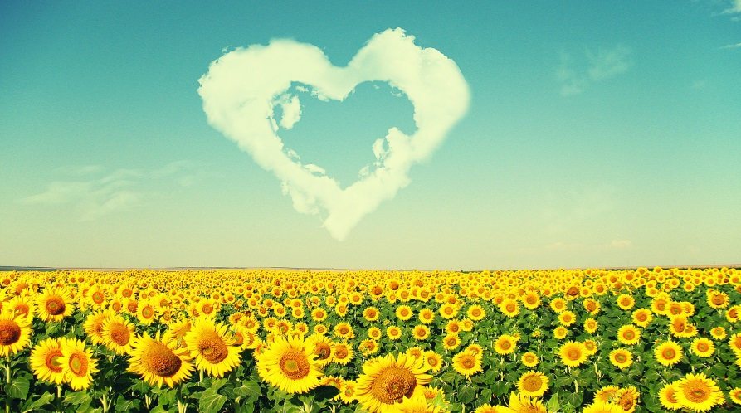
Спортивное развлечение «До свидания, лето!»

Slide 2
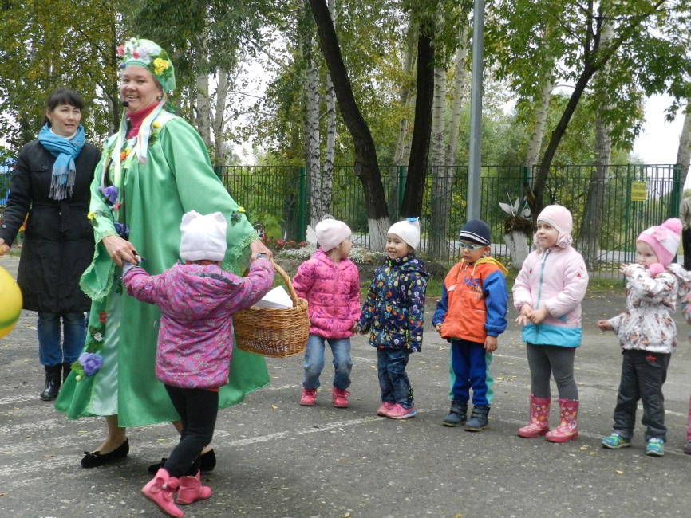
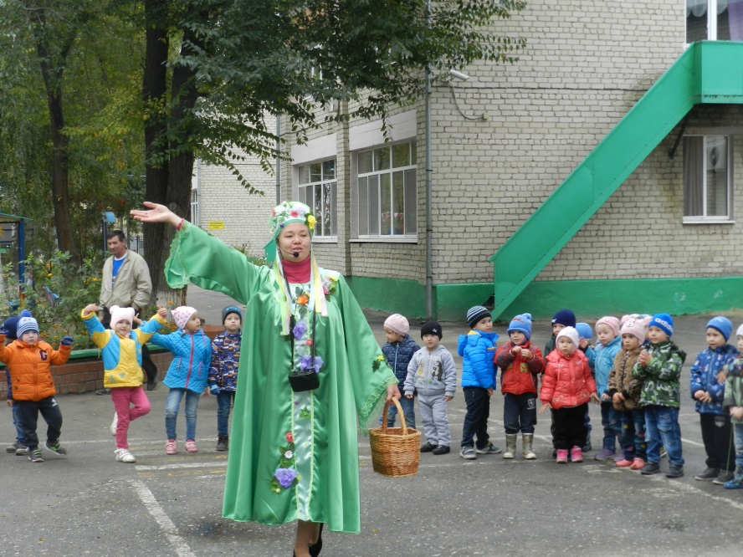
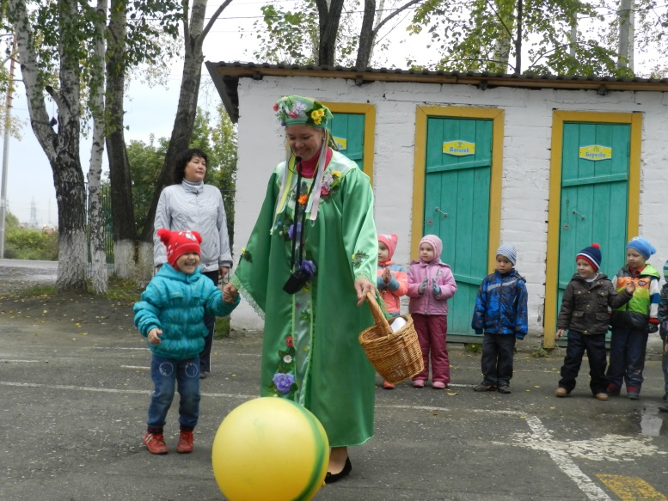
Отчего так много света?
Отчего вдруг так тепло?
Оттого, что это – лето
На все лето к нам пришло.
Оттого и каждый день
Все длиннее, что ни день,
Ну а ночи,
Ночь от ночи,
Все короче и короче…

Slide 3
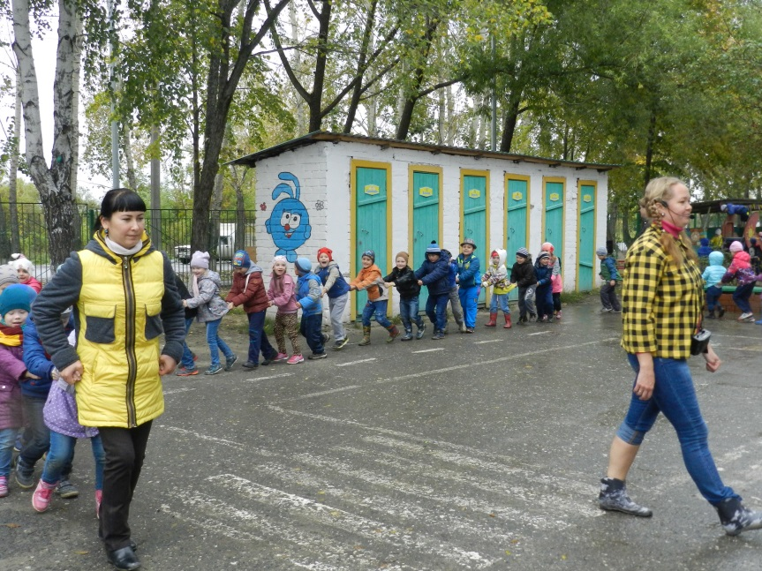
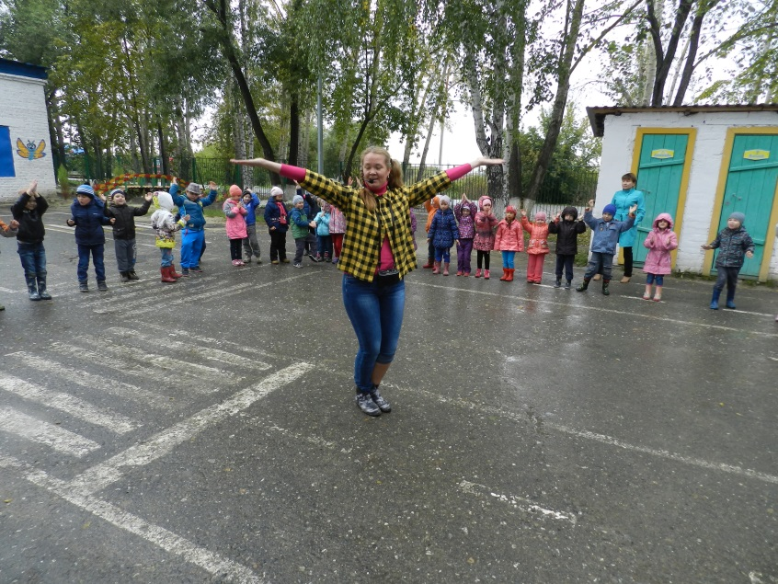
Я Вракочка-
Забиякочка.
Можно просто
–Врака-Забияка.
Я слышала,
у вас тут праздник какой-то?

Slide 4
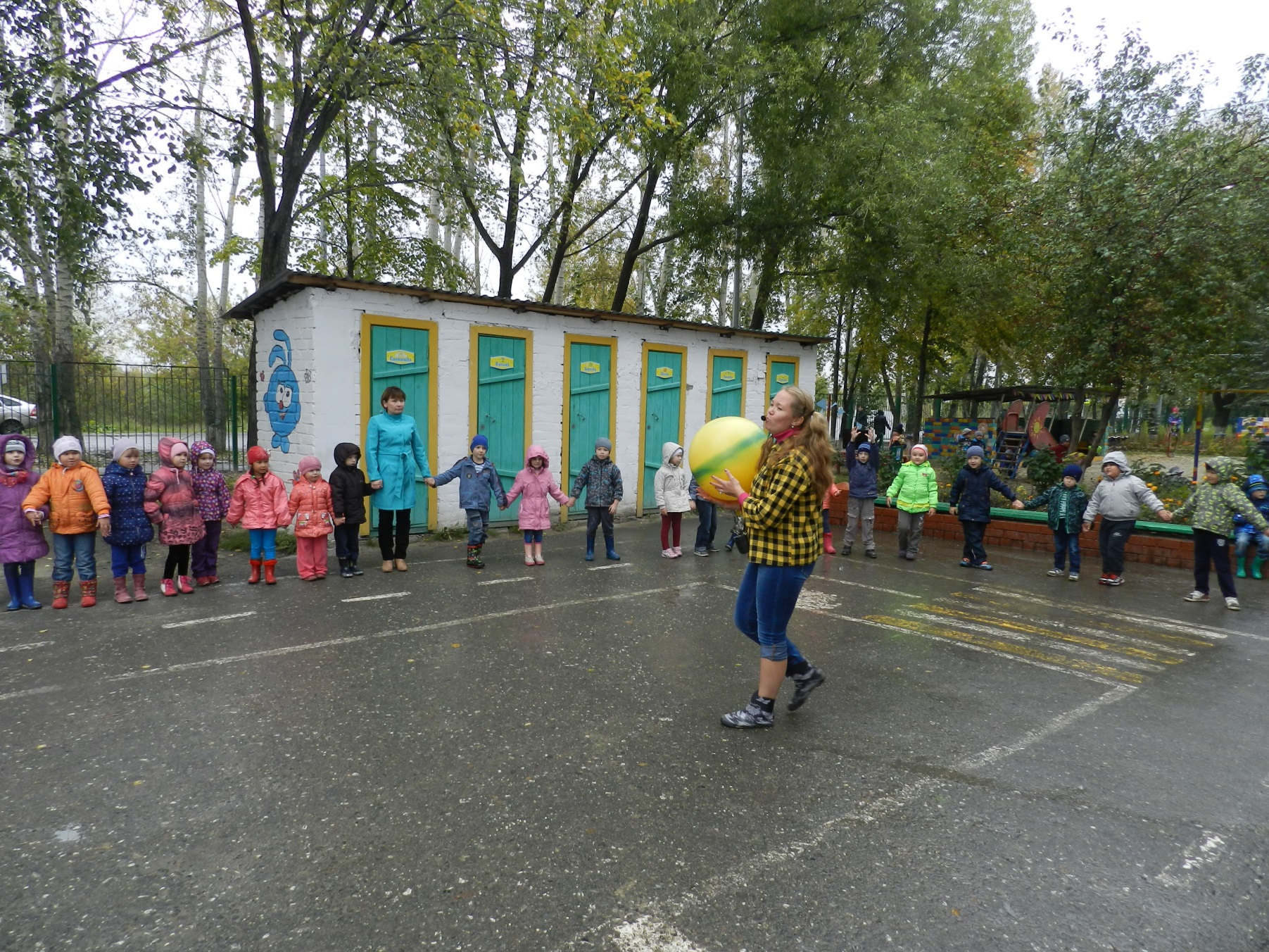

Slide 5
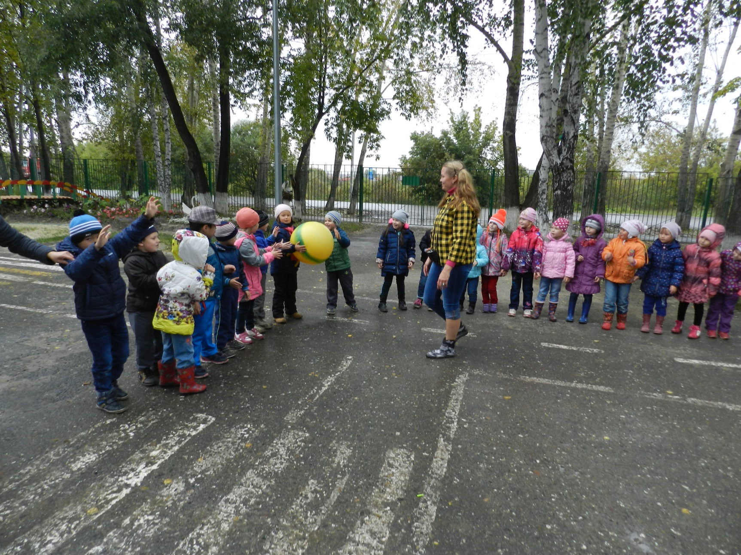

Slide 6
